Slide 1
虚拟内存技术详解
20XX
汇报人：WPS

Slide 2
目录
01
虚拟内存概述
02
虚拟内存工作原理
03
虚拟内存优缺点
04
页面替换算法
05
虚拟内存应用场景
06
总结

Slide 3
虚拟内存概述
PART 01

Slide 4



定义与重要性
虚拟内存定义
扩展物理内存
提升多任务能力
计算机系统内存管理技术
通过磁盘存储提升内存容量
增强系统多任务处理能力和内存利用

Slide 5
虚拟内存作用
01
02
03
增强内存利用率
数据隔离安全
支持多任务处理
允许多程序运行，无需担心内存限制
独立虚拟地址空间，确保进程数据安全
使系统可运行多个程序，无需预分配内存

Slide 6
虚拟内存工作原理
PART 02

Slide 7
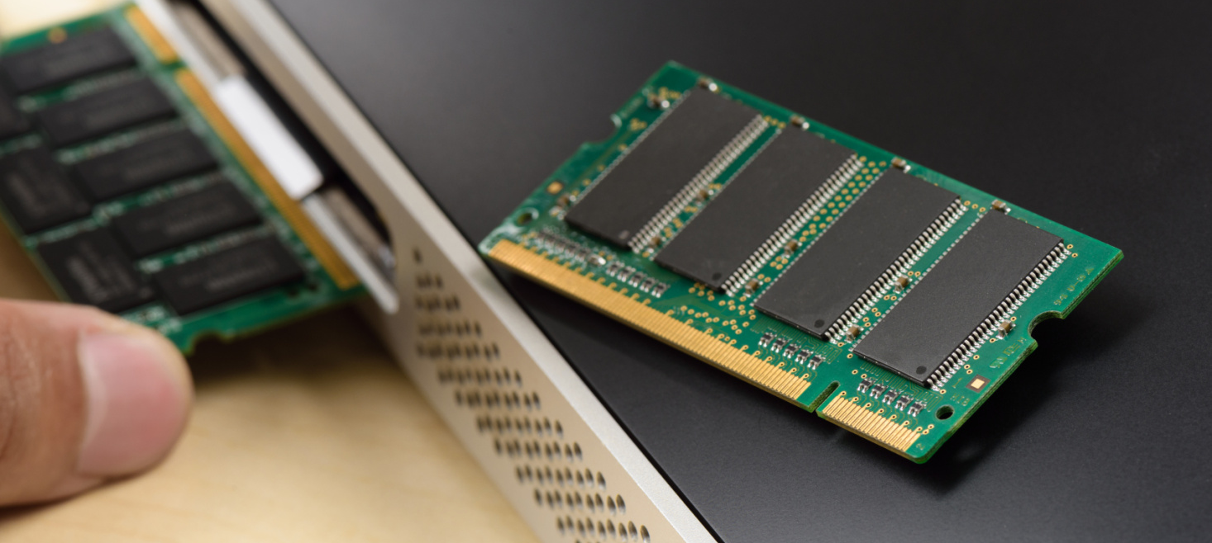



页面与分页机制
页面定义
页面大小
分页机制
内存分割为固定大小的块
常见页面大小为4KB
运行时仅加载所需页面到物理内存

Slide 8
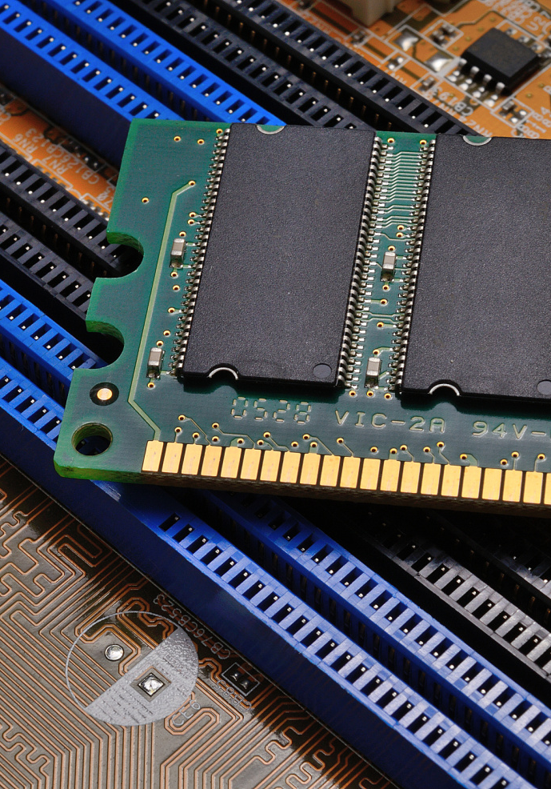
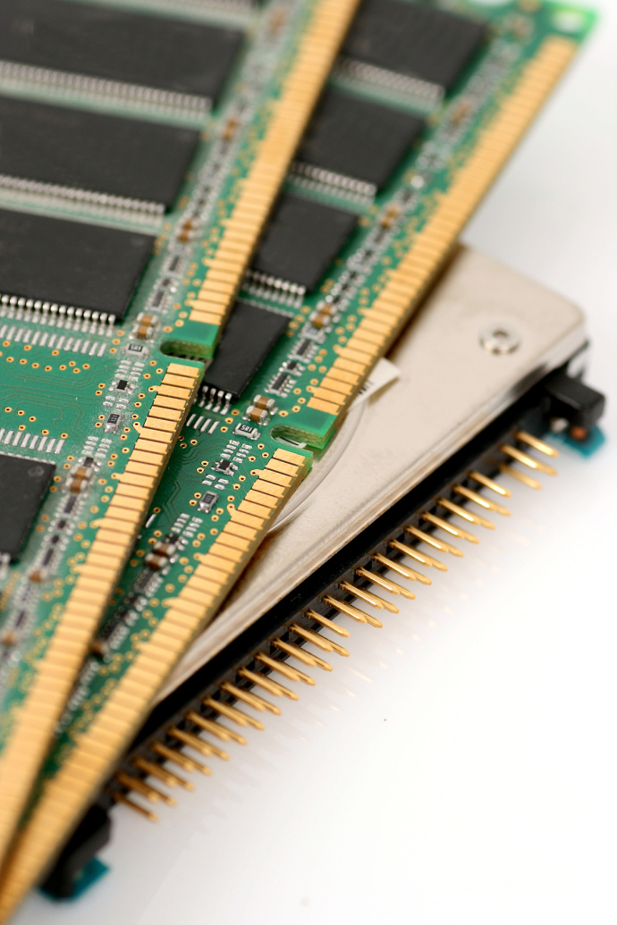
页表与映射关系
02
映射关系
操作系统通过页表查找页面实际地址
01
页表作用
存储虚拟到物理内存的映射

Slide 9


缺页中断触发
处理过程
访问未加载页面时触发
从磁盘加载页面到物理内存
缺页中断处理
单击添加标题
单击添加标题
单击此处输入您的正文
单击此处输入您的正文

Slide 10
虚拟内存优缺点
PART 03

Slide 11
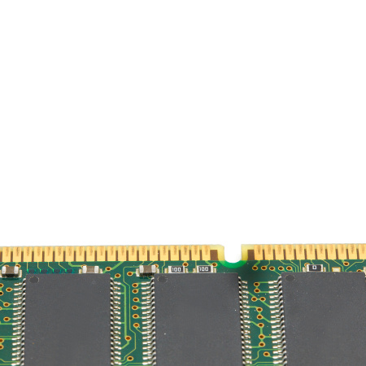


优点概述
增强内存利用率
允许多程序运行，无需担心物理内存
01
数据隔离与安全
独立虚拟地址空间，增强安全性
多任务处理能力
02
支持多任务系统，无需预分配大量物理内存
03

Slide 12
缺点分析
01
02
03
性能影响
额外存储开销
缺页中断开销
需额外磁盘空间存储页面数据
每次缺页中断引发CPU中断，造成额外开销
频繁页面交换导致性能下降

Slide 13
页面替换算法
PART 04

Slide 14



FIFO算法
FIFO算法定义
适用场景
特点
最早加载的页面优先换出
适用于简单、预测性低的场景
实现简单，但可能换出常用页面

Slide 15

LRU算法
LRU算法定义
最近最少使用的页面换出
优势
提高内存利用率，减少缺页中断
适用场景
适用于页面访问模式频繁变化的场景

Slide 16



LFU算法
01
02
03
LFU算法定义
特点
适用场景
使用最少的页面换出
基于使用频率，平衡性能和效率
适用于页面访问频率差异大的场景

Slide 17
虚拟内存应用场景
PART 05

Slide 18



大型数据处理
01
处理超物理内存数据
如大规模图像渲染、机器学习
02
提升内存利用效率
03
增强系统多任务能力
允许多个程序同时运行，提升效率
扩展物理内存容量，增强多任务处理

Slide 19



多任务并行处理
01
02
03
提供独立内存空间
增强系统安全性
平衡系统性能
允许多个程序同时运行，避免干扰
每个进程拥有独立虚拟地址空间
通过虚拟内存管理内存空间，平衡性能

Slide 20
总结
PART 06

Slide 21
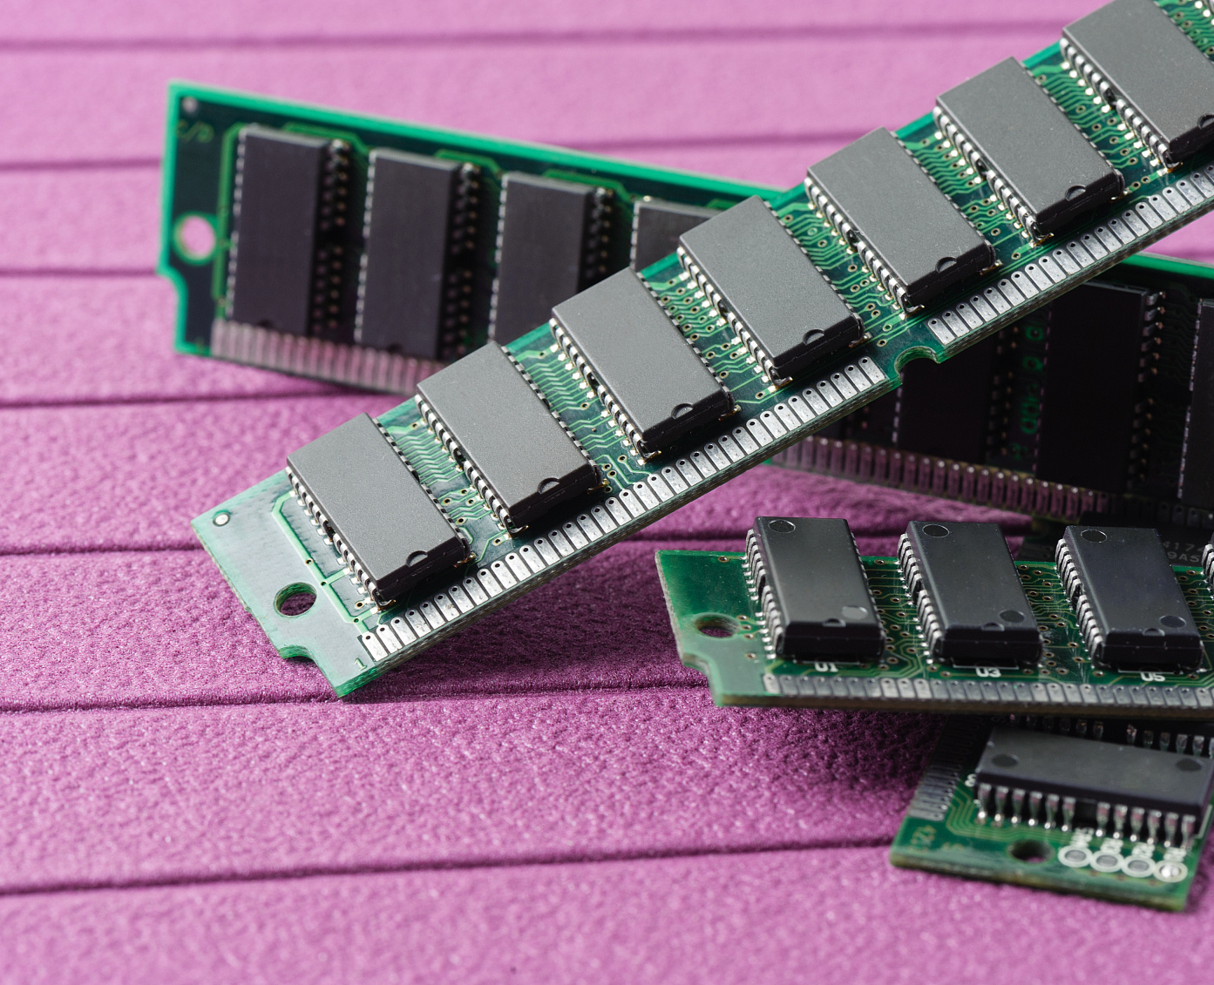
虚拟内存重要性
01
扩展物理内存容量
通过磁盘存储，提升系统多任务能力
02
增强内存利用率
仅需加载部分页面，即可运行程序
03
数据隔离与安全性
独立虚拟地址空间，确保进程数据安全

Slide 22
谢谢
汇报人：WPS

